Slide 1
Альтернативні види палива

Slide 2
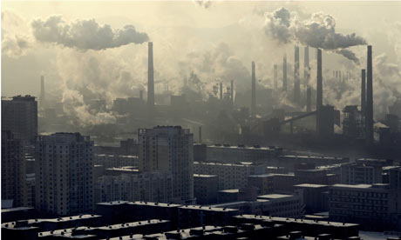
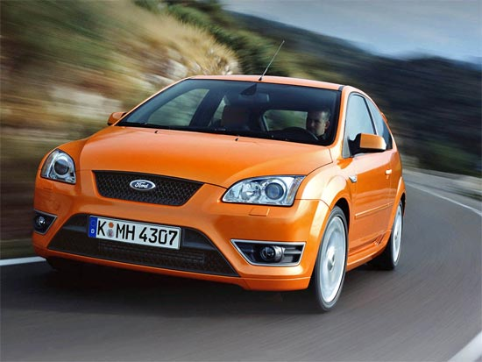
У наш час зменшення забруднення атмосферного повітря токсичними речовинами, що виділяються автомобільними транспортом, є однією з найважливіших проблем, що стоять перед людством. Матеріальний збиток, що викликається забрудненням повітря, важко оцінити, проте навіть за неповними даними він достатньо великий. Тому питання про двигун внутрішнього згорання залишається основною рушійною силою автомобіля. У зв'язку з цим, єдиний шлях рішення енергетичної проблеми автомобільного транспорту – це створення альтернативних видів палива.

Slide 3
Нове пальне повинно задовольнити дуже багатьом вимогам, а саме:
1) Альтернативні види палива, як правило, повинні давати менше викидів, які усилюють смог, забруднення повітря і глобальне потепління.
2) Більшість альтернативних видів палива повинно проводитися з невичерпних запасів сировини.
3) Альтернативні види палива повинні мати низьку вартість.
4) Альтернативні види палива не повинні погіршувати роботу двигуна.
5) Використовування альтернативних видів палива повинно дозволяти будь-якій державі підвищити енергетичну незалежність і безпеку.

Slide 4
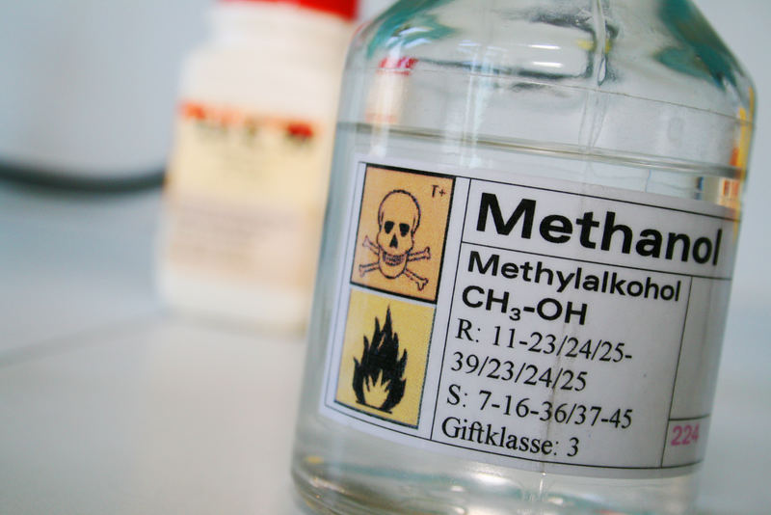
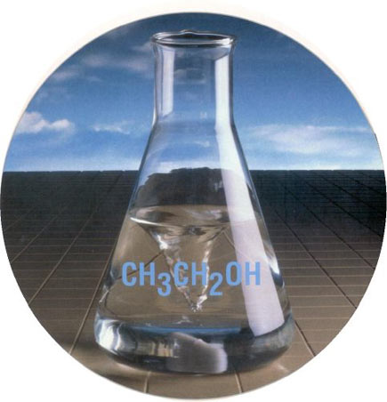
Серед альтернативних видів палива в першу чергу слід зазначити спирти, зокрема метанол та етанол, які можна застосовувати не тільки як добавку до бензину, але і в чистому вигляді.
Головні переваги етанолу та метанолу – висока детонаційна стійкість та добрий коефіцієнт корисної дії (ККД) робочого процесу, недолік – знижена теплотворна здатність, що зменшує пробіг між автомобільними заправочними станціями і збільшує витрати палива в 1,5-2 рази в порівнянні з бензином. Крім того, через погане випаровування метанолу та етанолу ускладнений запуск двигуна. Використовування спиртів в якості автомобільного палива вимагає незначної переробки двигуна.

Slide 5
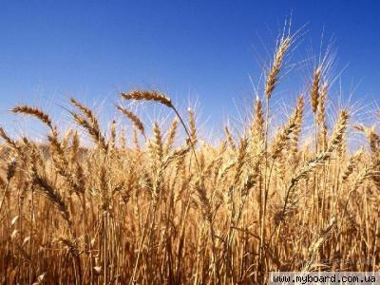
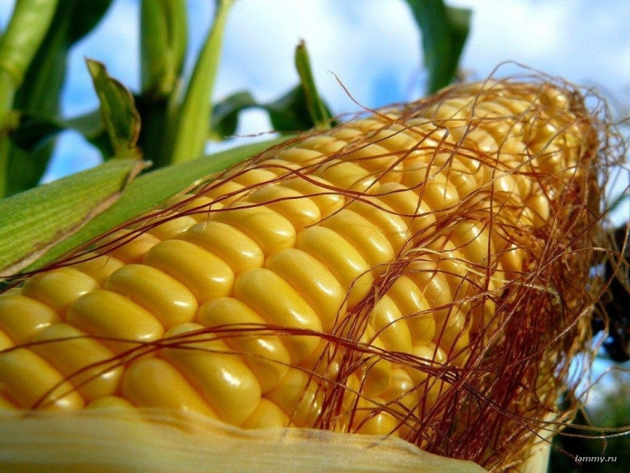
Серед альтернативних видів палива в першу чергу слід зазначити спирти, зокрема метанол та етанол, які можна застосовувати не тільки як добавку до бензину, але і в чистому вигляді.
Головні переваги етанолу та метанолу – висока детонаційна стійкість та добрий коефіцієнт корисної дії (ККД) робочого процесу, недолік – знижена теплотворна здатність, що зменшує пробіг між автомобільними заправочними станціями і збільшує витрати палива в 1,5-2 рази в порівнянні з бензином. Крім того, через погане випаровування метанолу та етанолу ускладнений запуск двигуна. Використовування спиртів в якості автомобільного палива вимагає незначної переробки двигуна.

Slide 6
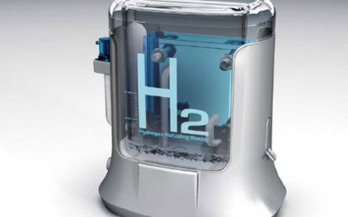
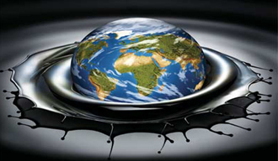
Виробництво етанолу підтримує фермерів і дозволяє створювати робочі місця в середині країни. А оскільки етанол проводиться в середині країни із вирощуваного в країні зерна, він знижує залежність країн від нафти, що імпортується, і підвищує національну енергетичну безпеку.
Останнім часом також широкого значення набула ідея використовування чистого водню як альтернативного палива. Зацікавленість до водневого палива пояснюється тим, що на відміну від інших – це найпоширеніший в природі елемент.

Slide 7
Водень – один з головних претендентів на звання палива майбутнього. Для отримання водню можуть бути застосовані різні термохімічні, електрохімічні і біохімічні способи з використанням енергії сонця, атомних і гідравлічних електростанцій.
Екологічні переваги водню доведені в ході різних випробувань. Наприклад, проведені фірмою «Дженерал Моторс» порівняльні випробування 63-х експериментальних автомобілів, що працюють на всіляких видах палива, виявили, що біля водневого «Фольксвагена» відпрацьовані гази менш шкідливі, ніж повітря, яке всмоктує двигун.
Застосування водню в певному вигляді являється головним питанням. Справа у тому що, газоподібний, навіть сильно стислий водень невигідний, оскільки для його зберігання потрібні балони великої маси. Більш реальний варіант – це використовування рідкого водню. Але, в цьому випадку необхідно встановлювати дорогі криогенні баки із спеціальною термоізоляцією, що в свою чергу потребує великих затрат.

